Slide 1

Osnove C# Programskog jezika

Slide 2

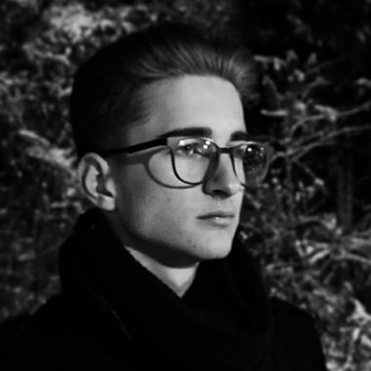

Mentori:
Eldin Kecap
Boris Divković
Fahir Muminović
eldinkecap@gmail.com
borisdivkovic191@gmail.com
muminovicfahir998@gmail.com

Slide 3
Sadrzaj
01
02
03
04
Uvod
Kontrole toka i funkcije
Izrada kalkulatora
Finaliziranje
aplikacije

Slide 4
Nema glupih pitanja!!!

Slide 5
01
Uvod

Slide 6
Google Drive Link
https://bit.ly/CSharpTSI

Slide 7

Kratka pitalica
Defincija:
Racunara
Software-a
Programiranja
IDE-a (okruzenje za razvoj)
Dizajn
Koda i sintakse
Aplikacije

Slide 8
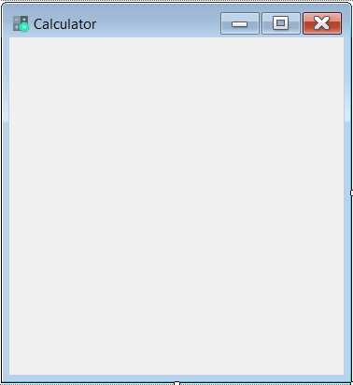
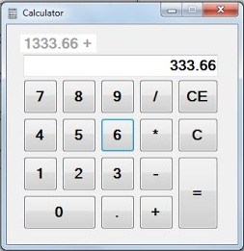
Ideja i put do realizacije
Coding & desing

Slide 9
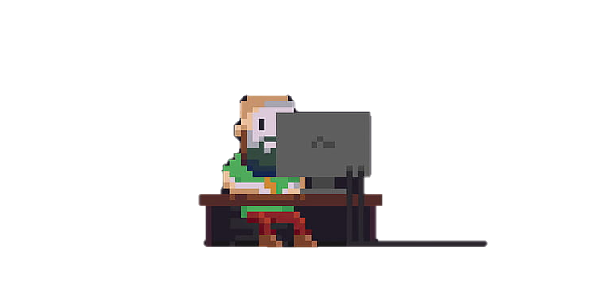
Upoznavanje sa IDE-om
Design
Alati (TextBox, Button...)
Properties
Ispis poruke u TextBox
Hello World app

Slide 10
Varijable
Sta su varijable ?
Ne smiju poceti brojem
Moraju poceti sa slovom ili _
Ne smiju biti kljucne rijeci

Slide 11
Tipovi podataka
int
float & double
string & char
boolean
object & array

Slide 12
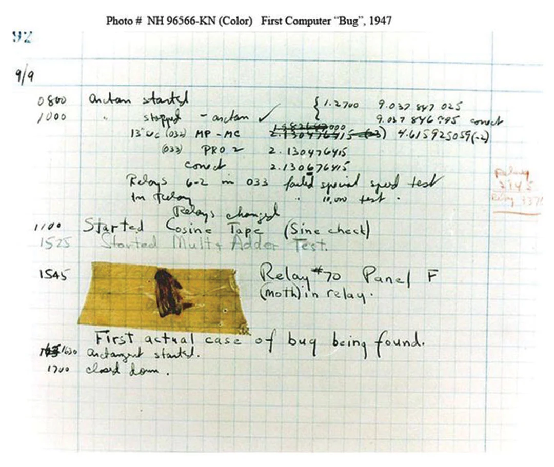
Ceste Greske
Greske sintakse (syntax error)
Logicke greske (logical error)
Greske prilikom izvrsavanja programa (runtime error)

Slide 13
Napisati program koji ispisuje “Hello World”
<Primjer>

Slide 14
<Zadatak>
Napisati program koji ispisuje par vasih informacija:
- Ime i prezime
Datum rodjenja
Mjesto rodjenja

Slide 15
<Zadatak>
Napisite program koji ispisuje vase ime i prezime u dva razlicita tekst box-a koji su nazvani imeTextBox i prezimeTextBox.

Slide 16
Button
Povezivanje TextBox-a sa Button-om

Slide 17


Kako radi Click event?
Prvobitna vrijednost
Aktivacija Click eventa
Promjena vrijednosti

Slide 18
<Primjer>
Napisati program koji pritiskom na dugme ispisuje “Hello World”.

Slide 19
<Zadatak>
Napisati program koji pritiskom na dugme ispisuje vase ime i prezime u text box-u

Slide 20
02
Kontrola toka i funkcije

Slide 21
Kratka pitalica
Sta je varijabla ?
Nabrojati tipove podataka ?
Sta je IDE ?
Sta je TextBox ?
Sta se desi kada pritisnemo Button ?
Zasto se koriste tipovi podataka ?

Slide 22
OPERATORI
 | Rezultat operacije vrijednost
Aritmeticki operatori | + |  | - |  | * |  | / |  | %
Operatori dodjele | = | += |  | -= |  | *= |  | /= |  | %=
Inkrement/ dekrement | ++ | --

Slide 23
OPERATORI
 | TRUE ili False (1 ili 0)
Operatori poredjenja | == | < |  | > | <= |  | >= | !=
Logicki operatori | && |  | || |  |  | !

Slide 24
<Zadatak>
Napisati program koji vrsi sljedece opracije nad brojevima 12 i 5. Spremiti brojeve i rezultate u varijable, zatim ih ispisati.
Operacije: sabiranje, oduzimanje, mnozenje, dijeljenje i modulo

Slide 25
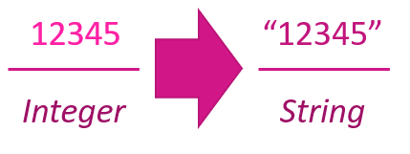
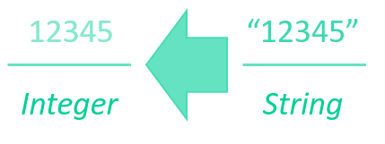
int.Parse();
Convert.ToString();
Konverzija tipa podatka
Prebacujemo iz stringa u int tip podatka.
Prebacujemo u string iz nekog drugog tipa.

Slide 26
<Primjer>
Unijeti proizvoljan decimalni broj u text box, potom ga konvertovati u float tip podatka. Ispisati tip podatka u novi text box.

Slide 27
<Zadatak>
Potrebno je napraviti dva tekst boksa, dati im imena, i upisati po jedan proizvoljan cijeli broj u njih.
Nakon toga napraviti treci TextBox te upisati u njega sumu brojeva iz prvog i drugog TextBox-a.

Slide 28
Kontrole toka programa
SEKVENCE
PONAVLJANJA
1
SELEKCIJE
2
?
?
3
4

Slide 29
Selekcije
Omogucava kontrolu toka programa
Grananje programa
Postavlja se uslov te se u odnosu na njega izvrsavaju naredbe u programu
?

Slide 30
If izjave
Ako je svjetlo na semaforu crveno, zaustavi se!
Ako je svjetlo na semaforu zeleno, vozi!

Slide 31
if(uslov){…}
else{…}
{…}
uslov = false
uslov = true

Slide 32
<Primjer>
Provjeriti sumu dva prozvoljna broja. Ukoliko je suma jednaka 10 ispisati poruku “Suma brojeva je 10”. Ako suma nije jednaka 10, ispisati poruku “Suma brojeva nije jednaka 10”

Slide 33
If-else izjave
Ako je svjetlo na semaforu crveno, zaustavi se!
U suprotnom, vozi!

Slide 34



Else-if izjave
Ako je svjetlo na semaforu crveno, zaustavi se!
U suprotnom ako je svjetlo narandzasto, uspori!
U suprotnom, vozi!

Slide 35
Kontrola toka if-else
if(uslov){
…niz instrukcija koji se izvsava ukoliko je uslov TRUE…
}else if(uslov2){
…niz instrukcija koji se izvsava ukoliko je uslov2 TRUE…
}else{
…niz instrukcija koji se izvsava ukoliko je uslov i uslov2 FALSE…
}
Rezultat ovisi o ispunjenju uslova

Slide 36
<Zadatak>
Napisati program koji provjerava koji od unesenih brojeva je veći, a koji manji. Ispisati rezultat, ukoliko su brojevi jednaki onda to i ispisati.

Slide 37
Kontrola toka switch
case 1:
case 2:
switch(3);
case 3;
default;
…Lista naredbi…
break;
…Lista naredbi…
break;
Na osnovu argumenta izvrsi se odabrani slucaj
…Lista naredbi…
break;
…Lista naredbi…

Slide 38
Kontrola toka switch
int unosKorisnika = 3;
switch(unosKorisnika){
case 1:
…ako je unosKorisnika == 1 izvrsava se ovaj dio koda...
break;
case 2:
…ako je unosKorisnika == 2 izvrsava se ovaj dio koda...
break;
default:
…ako je unosKorisnika nije jednak ni jednom slucaju izvrsava se ovaj dio koda...
}
U ovom primjeru se izvrsava default slucaj

Slide 39
<Zadatak>
Napisati program koji na osnovu unesenog broja u rasponu od 1-7 ispisuje koji je to dan u sedmici.

Slide 40
FUNKCIJE
Sta su funkcije?
Kolekcije izjava, grupisanih zajedno koje izvrsavaju neku odredjenu radnju.
Imamo dvije vrste funkcija:
Funkcije koje vracaju vrijednost
Funkcije koje ne vracaju vrijednost (void)

Slide 41
Poziv funkcije
Deklaracija funkcije
Funkcije
int suma(int prvi,int drugi){
return prvi + drugi;
}
Koristenje koda koji je unaprijed napisan
int suma;
suma = suma(5,5);
Pisanje dijela koda koji zelimo ponovo iskoristiti
Deklaracija funkcije se sastoji od:
povratnog tipa
imena funkcije
liste parametara
tijela funkcije
tip imeFunkcije(listaParametara){
…tijeloFunkcije…
}

Slide 42
Funkcije
int suma(int prvi,int drugi){
return prvi + drugi;
}
int sumaPetIPet,sumaTriITri;
sumaPetIPet = suma(5,5);
sumaTriITri = suma(3,3);
Vrijednost varijable sumaPetIPet je 10.
Vrijednost varijable sumaTriITri je 6.

Slide 43
<Zadatak>
Napisati funkciju koja konvertuje metar u feet. Uzeti proizvoljne vrijednosti.

Slide 44
<Zadatak>
Napisati funkciju koja provjerava da li su godine vece od 18 i ispisuje “Dozvoljen ulaz” ukoliko jesu ,a u suprotnom ispisuje “Ulaz nije dozvoljen”.

Slide 45
<Zadatak>
Napraviti funkciju koja je povezana sa button-om i izvrsava operaciju sabiranja sa svakim narednim dodanim brojem.

Slide 46
03
Izrada kalkulatora

Slide 47
Kratka pitalica
Koje vrste operatora imamo ?
Nabrojati logicke operatore?
Nabrojati operatore poredjenja ?
Koje kontrole toka imamo ?
Koja je razlika izmedju if i if-else ?
Sta su funkcije ?
Kako se deklarise funkcija ?
Kojeg je tipa funkcija koja ne vraca vrijednost ?

Slide 48
Plan izrade aplikacije
Mjenjamo Name i Text Button-a i TextBox-ova
Implementiramo funkcije koristeci sve sto smo naucili
Properties
Code
I
II
III
IV
Tools
Events
Dodajemo Button-e i
TextBox-ove
Koristimo Click event na Button-ima da dodamo funkcije

Slide 49

Detaljna lista koraka
Napravimo novi solution
Dodamo TextBox-ove i Button-e na formu
Razmislimo o logici funkcionisanja kalkulatora
Pišemo kod za event-ove pritiska na različite Button-e
Eventualno imamo dovoljno razvijenu aplikaciju, spremnu za upotrebu.

Slide 50
04
Finaliziranje aplikacije

Slide 51
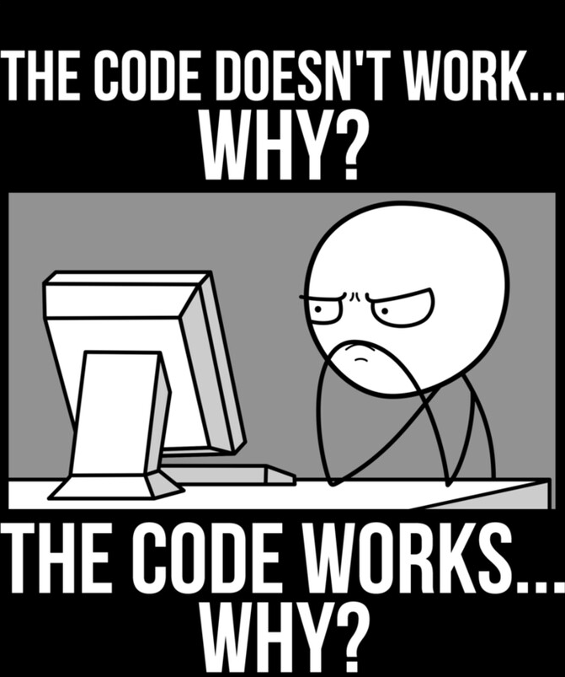
Nastavite uciti…

